Slide 1
Kommunikasjon mellom Sikt og deltakerne i lisensavtaler
Janicke Furberg og Solveig Wikstrøm
Sikt Lisensavtaler og åpen tilgang
17. april 2024

Slide 2
Om dette webinaret
Kommunikasjon mellom LÅT og deltakerne i lisensavtaler – en introduksjon
Edvarda
openscience.no

Slide 3
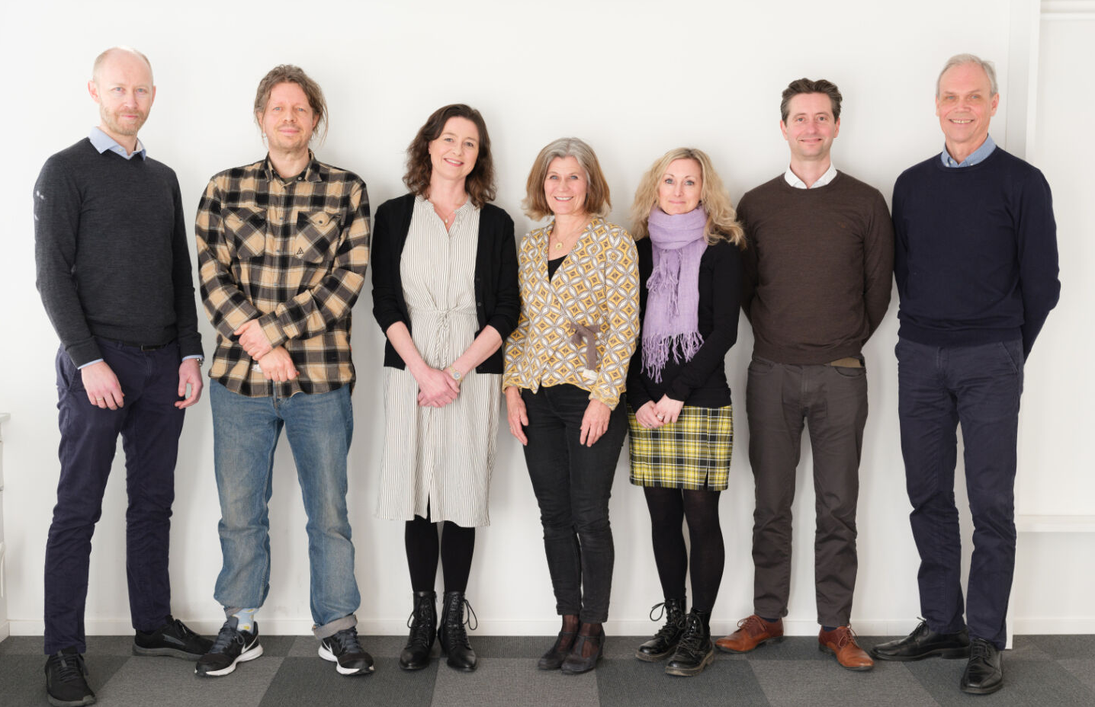
Sikt LÅT
Jens Aasheim
Lars Wenaas
Solveig Wikstrøm
Nina Karlstrøm
Janicke Furberg
Nils Andenæs
Tore Nilsen
lisensavtaler@sikt.no:
Janicke: Tjenesteansvarlig Edvarda, kontraktsarbeid, avtaleadministrasjon
Nils: Forhandlingsleder, avtaleadministrasjon
Solveig: Kommunikasjon, nettredaktør, avtaleadministrasjon
Tore: Forhandlinger, økonomi og fakturering, avtaleadministrasjon

Slide 4
Hvem kommuniserer Sikt med og til?
Deltakere i lisensavtaler
Edvarda
e-post til/fra lisensavtaler@sikt.no (og den enkelte av oss)
nettskjema
nyhetsbrev
webinarer
openscience.no
Forskere, studenter, presse, ressursmiljøer innen åpen
forskning, «den opplyste allmennhet»
openscience.no
Forlag og utgivere (møter, e-post ved den enkelte i Sikt
som har ansvar for avtalen)
Nasjonalt og internasjonalt samarbeid: Konsortieadminstratorer, myndigheter, råd, utvalg og andre samarbeidsforum
Evalueringer og evalueringsrapporter: NÅHST, openscience.no…

Slide 5
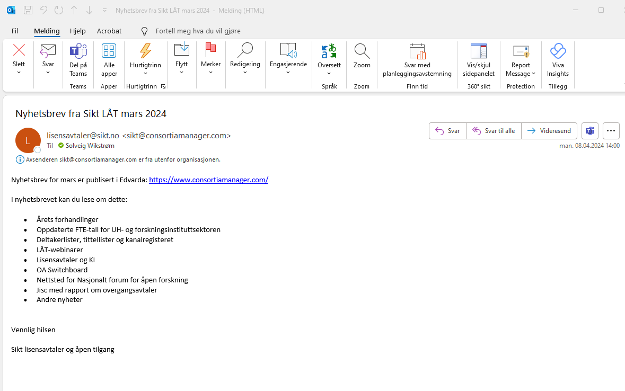
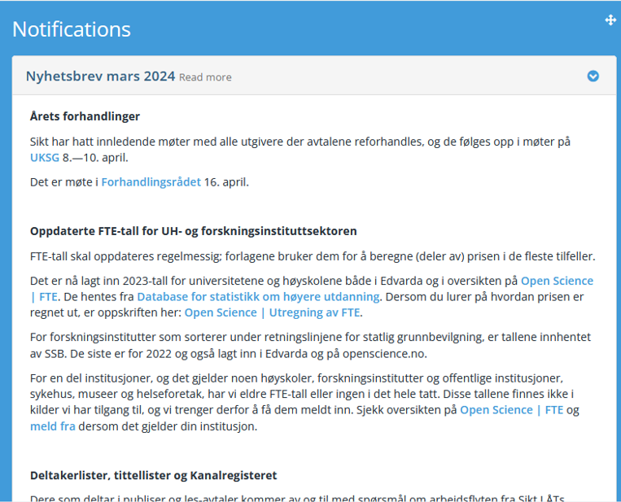
Nyhetsbrev: E-postvarsel, publiseres i Edvarda
Hvert månedsskifte
E-post til
ca. 350 deltakere
(både på operativt nivå
og ledernivå)
ved
125 institusjoner
for
30 + avtaler

Slide 6
Hva finner dere i nyhetsbrevene?
Starter med «Årets forhandlinger»
Ofte generisk informasjon så lenge de ikke er avsluttede. Vi informerer ikke om pågående forhandlinger: Dersom informasjonen blir spredt, kan det svekke vår forhandlingsposisjon.
Praktiske forhold som er direkte rettet mot dere i bibliotekene, f.eks. FTE-tall, informasjon om deltaker- og tittellister (som i siste nyhetsbrev)
Webinarer og andre arrangementer som kan være av interesse
Nyhetssaker og ny informasjon på openscience.no
Eksterne nyhetssaker

Slide 7
I grove trekk: Hvem gjør hva?
Hva gjør Sikt LÅT?
Primærkontakt med forlagene
Mediator mellom forlag/utgivere og deltakere i avtaler
Forhandler
Administrerer konsortiene: Behandler innmeldinger, bistår ved kanselleringer, administrerer fornyelsesprosessen, fakturerer
Informerer om avtalene og deltakelse i konsortier (og i videre forstand, om åpen tilgang (og åpen forskning))
Svarer på spørsmål via lisensavtaler@sikt.no
Hva gjør institusjonene?
Administrerer egne avtaleforhold gjennom Edvarda
Administrerer IP-adresser/teknisk tilrettelegging
Melder tilgangsbrudd til Sikt LÅT
Eventuell kontakt med forlagene
Bistår egne forskere/studenter/øvrige ansatte
Informerer internt om avtalene
Kontakter LÅT om det er spørsmål, problemer og forbedringspunkter

Slide 8
Edvarda

Slide 9
Hva finner du i Edvarda?
Avtaleoversikt og oversikt over fornyelsene
Informasjon om avtalene og lisensene
Prisinformasjon
Annen informasjon som LÅT deler

Slide 10
Edvarda som kommunikasjonskanal
Edvarda, som først og fremst er et administrasjonssystem, brukes også som kanal for å kommunisere med deltakerne

Slide 11
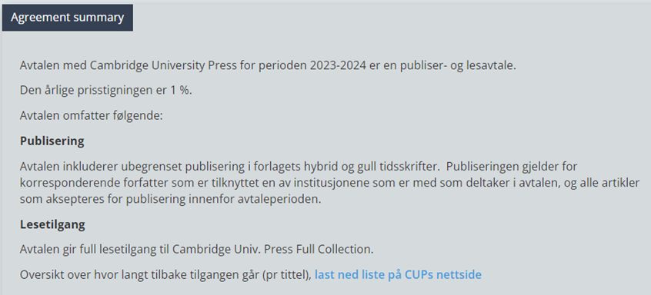
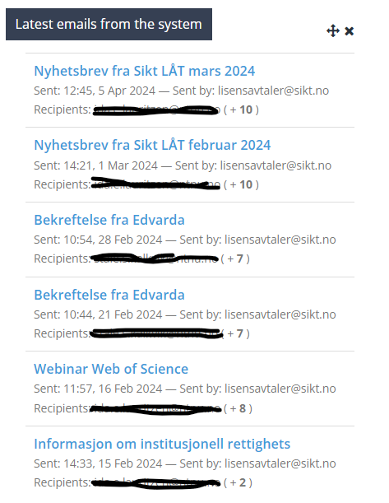
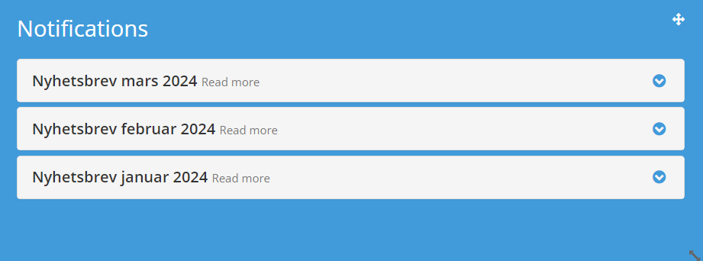
Måter informasjonen blir formidlet på i Edvarda
informasjon på avtalesidene
utsending av e-post til aktuelle deltakere
orientering vha varsler
nyhetsbrev

Slide 12
Informasjon som ikke skal ut
Informasjonen i Edvarda KAN være unntatt offentlighet!

Slide 13
Hva slags informasjon skal ikke ut?
Type informasjon som er unntatt offentlighet er hovedsakelig:
prisinformasjon
statistikk
informasjon om forhandlingene

Slide 14
Deling av informasjon som er unntatt offentlighet
Konsortiedeltakerne er gjennom fullmaktsavtalen forpliktet til å bevisstgjøre sine Edvarda-brukere om informasjon som er unntatt offentligheten:
« Informasjon om priser og statistikk, herunder forhandlingsforberedelser, er unntatt offentligheten ihht. Offentlighetsloven §23. «Unntak av omsyn til det offentlege sin forhandlingsposisjon m.m.»
Konsortiedeltageren forplikter seg til å holde sine ansatte godt informert om dette.»

Slide 15
Deling av informasjon som er unntatt offentlighet (forts.)
Konsortiedeltakerens ansvar: brukere i Edvarda
bestemme hvem som skal være brukere
informere disse om behandling av informasjon som er unntatt offentlighet
slette brukerkonto når ansatte slutter

Slide 16
Deling av informasjon som er unntatt offentlighet (forts.)
Viktig prinsipp: konsortiedeltakeren kan kun se informasjon om egen institusjon
Samtidig har deltakerne samtykket i at LÅT kan dele visse typer informasjon med øvrige konsortiedeltakere – jfr fullmaktsavtalen:
Konsortiedeltager godkjenner at deltagerinformasjon (deltagelse, pris, statistikk o.l.) synliggjøres overfor andre konsortiedeltagere i lukkede fora, herunder inne i Edvarda.

Slide 17
Behandling av informasjon som er unntatt offentlighet
tommelfingerregel: vær alltid forsiktig med informasjonen som ligger i Edvarda
ikke vær redd for å kontakte oss på e-post om du skulle ha spørsmål

Slide 18
E-post fra Edvarda: preferanser
I Edvarda kan du velge hva slags type informasjon du ønsker å motta

Slide 19
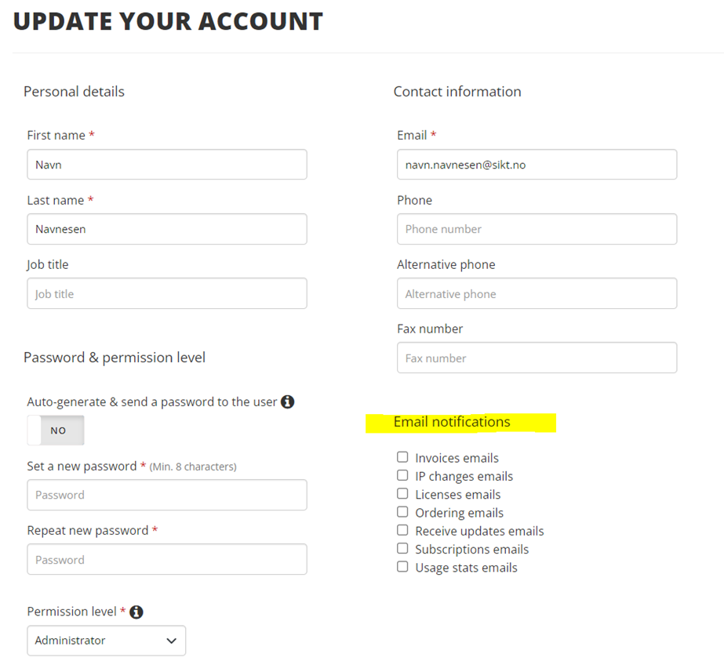
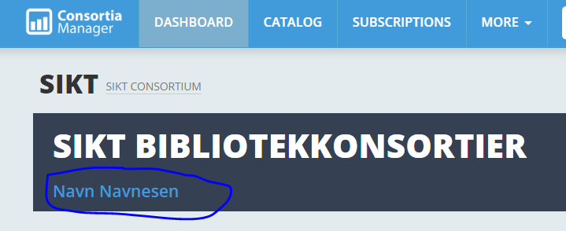
Hvordan sette e-postpreferanser

Slide 20
openscience.no

Slide 21
Generelt om nettstedet
Formål: Gi generell informasjon om åpen forskning, særlig åpen tilgang, og veiledninger til forskere og institusjoner om hvordan man kan publisere, finansiere og få tilgang til forskningsresultater
Ca. 250 unike sider
Fra forsiden er det bl.a. snarveier til etterspurt informasjon, siste nyhetssaker og seks inngangsbokser med tematisk inndeling
Informasjon om åpen forskning generelt
«... nasjonal nettportal og skal være hovedkilde for informasjon om åpen forskning for forskere og forskningsinstitusjoner»
(Nasjonalt forum for åpen forskning)
I motsetning til Edvarda er openscience.no vår åpne kommunikasjonskanal, som har et langt bredere nedslagsfelt og som inkluderer flere brukergrupper enn bibliotekene
Brukergrupper: Fagbiblioteker særlig innenfor universitets- og høyskolesektoren (UH-sektoren), instituttsektoren, de
som har åpen forskning som arbeidsfelt, forskere, presse og den opplyste allmennhet
Her presenterer vi det som kan være av særlig interesse for dere som arbeider med lisensavtaler

Slide 22
Open Science | Våre avtaler
Oversikt over alle Sikts lisensavtaler (30), også de som er ikke-tidsskriftavtaler
Herfra kan man klikke seg inn på hver enkelt avtale
Målgruppe: Bibliotekene
Eksempel:
Open Science | Elsevier Science Direct Freedom Collection
generell introduksjon
lisens
deltakerliste
tittelliste(r)
hvordan forskeren publiserer gjennom avtalen

Slide 23
Open Science | Avtaler om åpen publisering
Oversikt over alle publiser og les-avtaler (25)
Avtalene er skilt ut separat (altså ikke alle Sikts avtaler), siden avtalene også er av interesse for de som ikke administrerer dem – eksempelvis forskere og presse
Sidene foreligger også på engelsk. De er myntet på forskere som ikke behersker skandinavisk
De norske og de engelske avtalesidene speiler ikke hverandre, siden de norske i tillegg gir informasjon til bibliotekansatte som administrerer avtalene

Slide 24
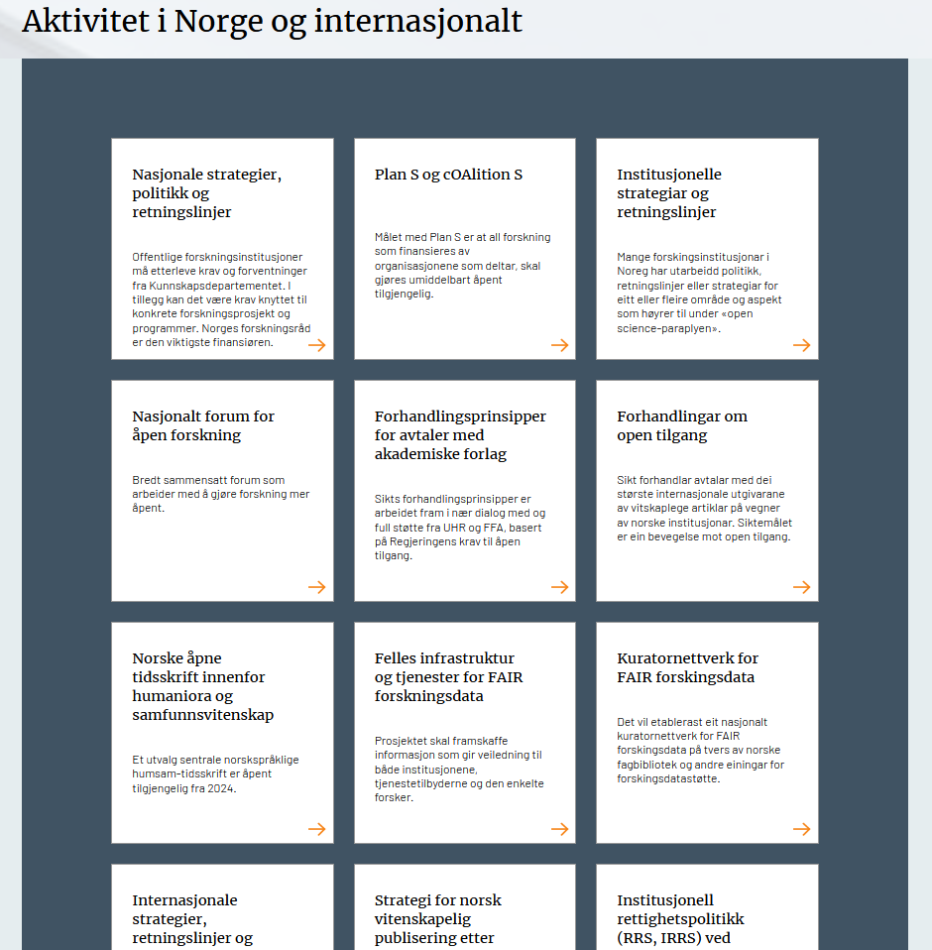
Seks bokser på forsiden, hver med flere bokser/innganger under

Slide 25
Hva skjuler seg bak boksene?
Hva er åpen forskning?
Forklaring av begreper, oversiktsartikler
Aktivitet i Norge og internasjonalt
18 innganger. Populært nå: Strategi for norsk publisering etter 2024, Institusjonell rettighetsstrategi, Arrangementskalender
Nyheter og aktuelt
Oppdateres fortløpende, ofte etter tips. 65+ nyhetssaker. Også RSS-feed
Publisering av forskningsresultater
Hvor man kan publisere åpent og hvordan man gjør det
Tilgang til forskningsresultater
Hvor man finner åpen forskning, Sikts lisensavtaler, hvordan man deltar i konsortier
Tjenesteutvikling for åpen forskning
Hjelp til å bygge opp tjenestetilbud for åpen forskning ved forskningsinstitusjonene (primært informasjon fra eksterne aktører)

Slide 26
Engelske nettsider
To målgrupper: Forskere som ikke behersker skandinavisk og internasjonale utgivere
For forskeren (som har biblioteket ved institusjonen som primærkontakt):
Open Science | Find openly available research
Open Science | Agreements that include Open Access publishing
Open Science | Arrangementskalender – Event calendar
Open Science | FORRT Glossary
For utgiveren: Forhandlingsprinsipper, konsortienes rutiner, prisstrukturer og deltakerinstitusjoner med FTE-tall
Begge grupper: Introduksjon, informasjon om nasjonal forankring for åpen forskning

Slide 27
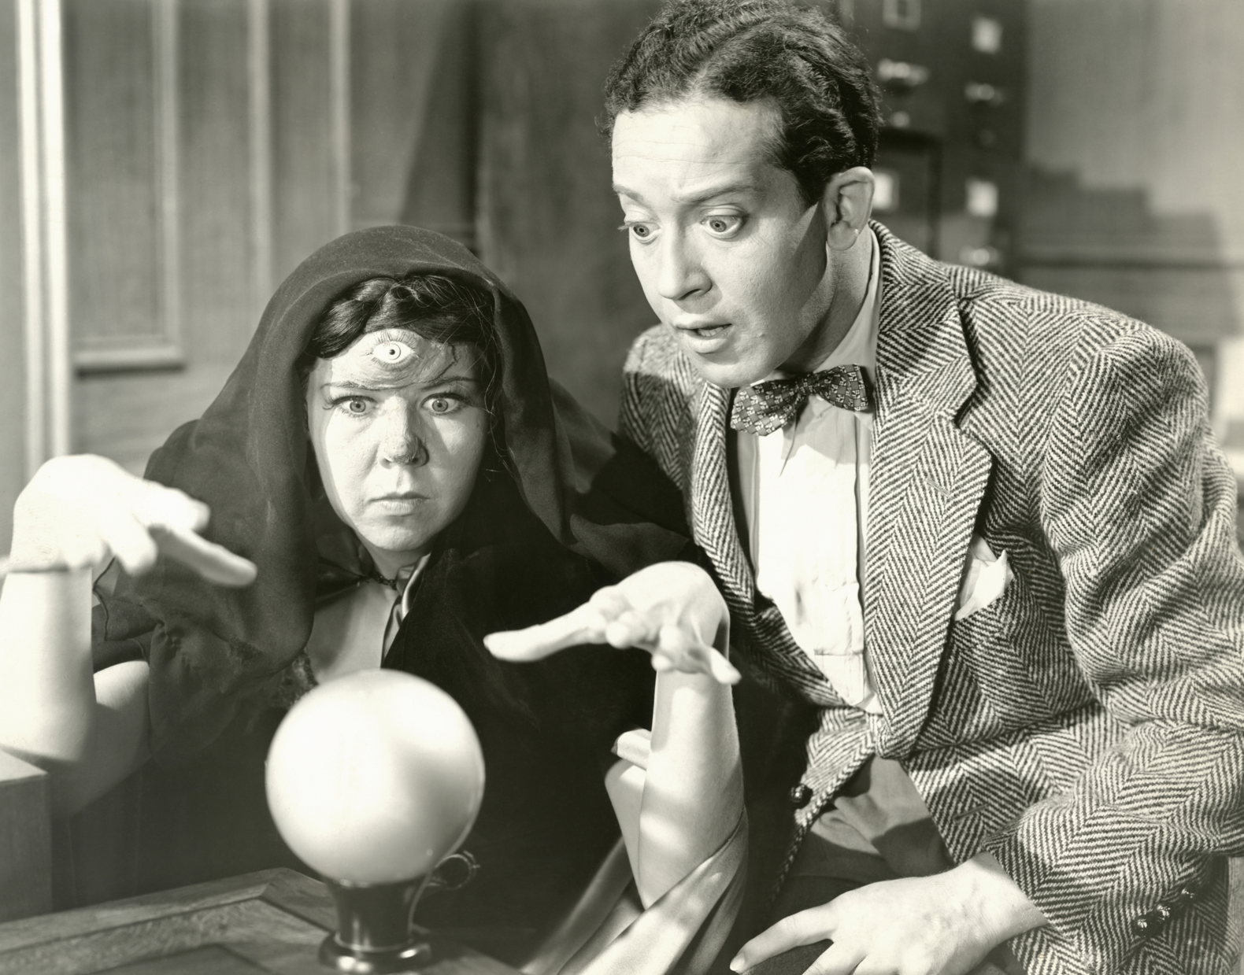
Hva skjer framover?
Basert på besvarelser i forbindelse med evaluering av nettstedet (se rapport) prioriteres dette:
Videreutvikling av nettsider som presenterer publiser og les-avtaler
Videreutvikling av engelske nettsider. Det trengs imidlertid flere innspill til konkrete behov, og det blir utviklet et eget spørreskjema for kartlegging av dette
Videreutvikling av kommunikasjonsverktøy (f.eks. GitHub) slik at det er enklere for eksterne fagmiljøer å bidra, i samarbeid med redaksjonen
Åpne for ny evaluering høsten 2024
Vi er avhengige av innspill: Hva skal vi gjøre for å dekke ditt informasjonsbehov og videreutvikle sidene? Ta kontakt!

